Slide 1

C0R3 BİLİŞİM GÜVENLİĞİ GRUBU
Common Lisp
ile
Yazılım Geliştirme
"Başkalarının ne yapıyor olduğunu boşverin.
Geleceği öngörmenin en iyi yolu onu icat etmektir."
- Alan Kay
11 Mayıs 2006
bilgi@core.gen.tr
Notes:
Varsayımlar:
Katılımcılar Programcı
Kendi tercih ettikleri paradigmada başarılı

Slide 2
Yazılım Geliştirmede
Temel Sorular
Hız
Kaynak kullanımı
Yöntem
Maliyet
Bilgi birikimi
Esneklik
Evrim
Problemli çözümler
Kullanılabilirlik
Sürdürülebilirlik
Programlama modelleri
Eklentiler

Slide 3
HIZ
Arazide Ferrari kullanmayın, yolda kalırsınız!
  Öğrenme hızı
  Geliştirme hızı
  Algoritmik hız
  Toplam hız

Slide 4
Kaynak Kullanımı
Donanım
  Bilgi işleme gücü
  Hafıza
  Depolama

Slide 5
Maliyet
Koca koca bilgisayarlar (korkutucu)
Grafik arabirimler (yavaş)
Zaman demek, para demek! Sabahlara kadar çalışalım mı o zaman.
Siz müşteriden kazanın, onlar sizden kazansın.
Kaç kullanıcıysanız o kadar lisans satacağız size! Ama esküel sörvır da bedava.

Slide 6
Yöntem
Basit işler için karmaşık çözümler
  EnterPRICE Ceyva(farkı fiyatı)
  Dist(urb)ributed Cin (hakikaten dağınık)
  Fastest Database Orakl (şaka gibi)
Basitçe basit değil!
Tuşlar tamam da matematik nerde? kod nerde?

Slide 7
Bilgi Birikimi
Bu sizin değil, öğreneceğiniz kaynakların bilgisi
Bilgiden ziyade anlayış
Takıldığınız konuda çözüm bulamazsanız?
  forum'a sorun
    ya cevap alamazsanız
    ya cevapları yanlızca siz buluyorsanız
Yep yeni standartlar, bilgili ama birikimsiz
Standartları firmalar üretiyor, peki bilim nerede?

Slide 8
Esneklik
Hiç yazılım geliştirme enstrumanlarınız için ciddi önerileriniz oldu mu?
Önerinizi ciddiye alan oldu mu?
Peki hiç katkı sağlayabildiniz mi?

Slide 9
Evrim
Yazdık, bitti?
  Yazana kadar kaç kere açıp kapadık?
  Güncelledim ben bunu, bi kapatıp açalım çalışcak
  Aç, kapa, düzelt, aç, kapa, arada bi derle, aç, kapa...
  Aç, kapadan sıkılanlara yeni oyuncak
    Yerleştir (deploy me cuz I'm lame)
Bunlar sorun değil mi? Peki çalışan sistemde değişiklikler yapmak mümkün mü? Mesela bir kullanıcı silmek için önce kullanıcı silme sayfası mı yaparsınız?

Slide 10
Kimi çözümlere bir bakalım
XML anti-teknolojisi
  XML is a giant step in no direction at all -Erik Naggum (comp.lang.lisp)
SQL saçmalığı
Klik programlama (dk'da kaç kere klikleyebiliriz?)
Yenilesi modeller
  EJB3
  datnet
  pehepe5

Slide 11
Kullanılabilirlik
Biz herşeyi destekliyoruz bizi alın, bizi seçin
  Tüm ihtiyaçlarınız sizin için önceden mi tanımlanmış?
İhtiyaçlar karşılanmayınca acil teknoloji arayışı
  Neredeyse her iş için bir kütüphane mevcut
  Mevcut ama hepsi aynı kırmızı çizgiye mahkum (accounting)
O halde tüm bu süper özellikleri kullanamayan biz miyiz, yoksa gene biri bize şaka mı yapıyor?

Slide 12
Sürdürülebilirlik
Uzun ama etkili bir kelime
Aç kapa, aç kapa'yı hatırladınız mı?

Slide 13
Programlama Modelleri
Bizde herşey nesne
  “Tanrım süper bi özellik, bende nesneyim şahsen, çok uyumlu bi çift oluruz.”
  bi süre sonra gerçekten olabilirsiniz...
Tek ve doğru bir programlama modeli var mıdır?
Hazır kalıp herkese uyar mı? Özellikle konu tasarım örüntüleri olunca...

Slide 14
Baştan tekrar edelim
...şaka şaka

Slide 15
Common Lisp
50'lerin sonlarında başladı
Günümüze kadar geliştirildi ve bir çok alanda kullanıldı
  Mesela MARS'a giderken :)
Çoklu programlama modelleri sundu
Aradığımız dinamizmi bize sundu
Oh artık fare yerine matematik kullanabiliriz

Slide 16
Cevaplar
Öğrenme hızı
  Hyperspec'e ve PCL'e bakmak yeterli
Geliştirme hızı
  Aç kapa mı? O ne? (MOP)
Algoritmik hız
  Makina diline çeviriyoruz dostum!
Toplam hız
  E daha ne olsun

Slide 17
Cevaplar
Kaynak Kullanımı
  Basit metin düzenleyici ile yazılım geliştirilebilir
  Şu anki hafızanızın onda biri yeter
  Kütüphaneler dahil 300 MB yeter de artar bile
Maliyet
  Lisans için yüksek miktar ödemelisiniz: 0 YTL gibi :)

Slide 18
Cevaplar
Yöntem
  Ürünlerden ziyade matematiksel düşünmeye sevkedecek yöntemleri kullanır, yoldan çok hedefe odaklanırsınız
Bilgi birikimi
  50 senelik dil + 10 senelik standart = deneyimli camia
Esneklik
  Programlanabilir programlama dili, DSL

Slide 19
Cevaplar
Evrim
  Açın kapamayın, kapamayın geliştirmeye devam edin ve aynı zamanda kullanın, siz(ler), (MOP)
Kullanılabilirlik
  Zaman artık lehinize işleyecek, yeni teknolojileri siz keşfedin
Sürdürülebilirlik
  cl-user.net

Slide 20
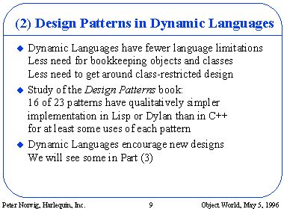
Cevaplar
Programlama Modelleri
  Seçin beğenin: yordamsal, işlevsel, nesnel, genetik, paralel...

Slide 21
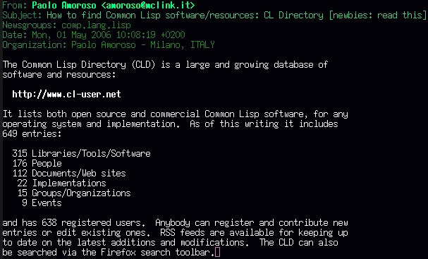
CL-USER.NET Verileri
1 Mayıs 2006 verileri

Slide 22
Proje Örnekleri
IRC Log Bot (180)
Web Uygulamaları (Hedee: 429)
Web Altyapıları (Coretal: 3513)
GPRS Veri Alıcısı (164)
AJAX Altyapısı (1121)
Sistem Programlama (438)
4 Ay 11 gün

Slide 23
Sorular
bilgi@core.gen.tr

